Slide 1
Lucht kwaliteitsmeting Hobokense Polder
Niels Aarts, Gil Struyf, Jordy Van Mol,
Joos Van Esbroeck en Jurgen Vanpeteghem

Slide 2
Inhoud
Doel (bedrijf + probleemstelling)
Voorstelling / demo eindresultaat - werking deelaspecten
Traject - testen + testresultaten - moeilijkheden / oplossingen
Individuele bijdrage groepsleden
Toekomstig werk
Visuele communicatie project - filmpje / foto / poster

Slide 3
Doel
Probleemstelling

Slide 4
Hobokense Polder
Kwaliteit lucht
Stikstof
Fijnstof
VOC
Temperatuur
Luchtvochtigheid
Probleem
Tekortkoming data aansluiting
Geen stroom voorziening

Slide 5
Demo

Slide 6
Traject

Slide 7
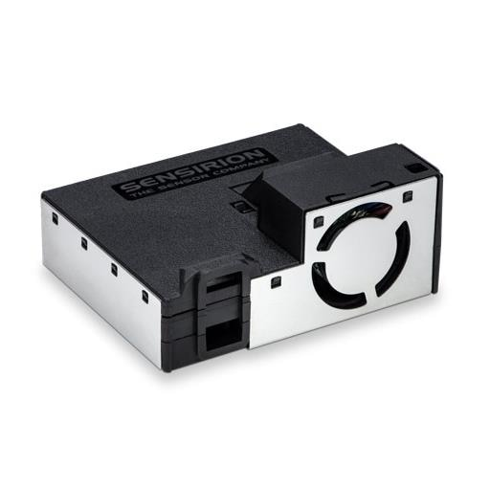
Hardware
SEN55
VOC
Temperatuur
Luchtvochtigheid
NOx
Fijnstof

Slide 8
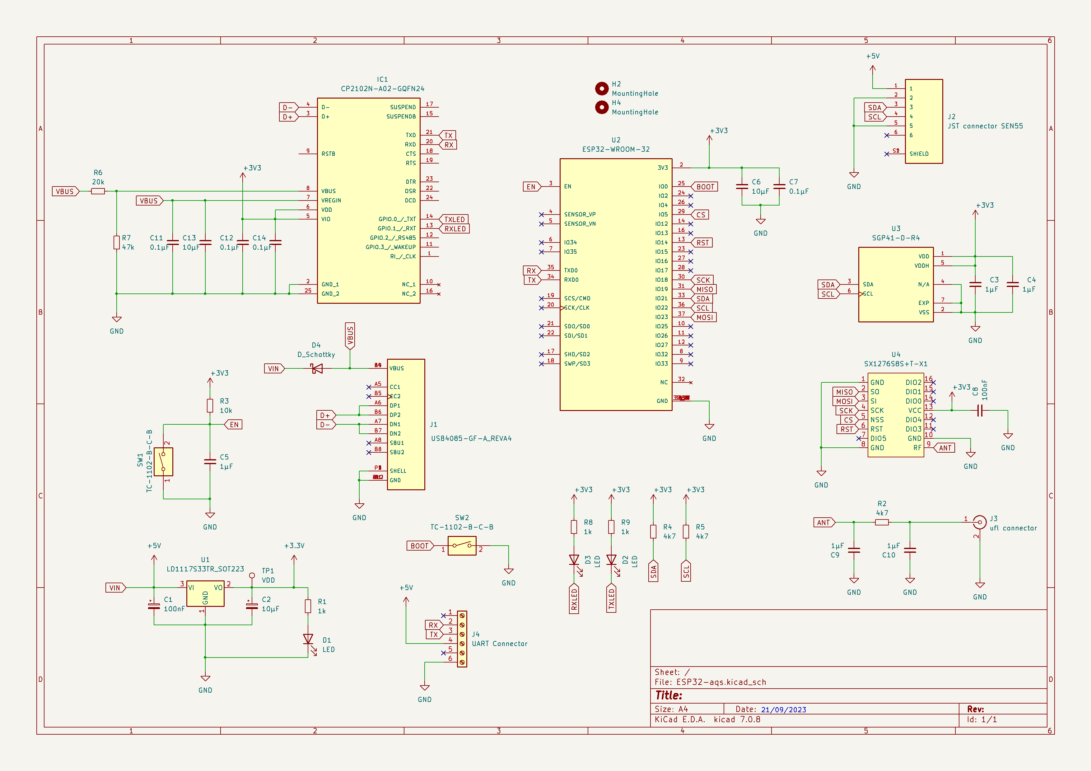
Hardware
Schema versie 2

Slide 9
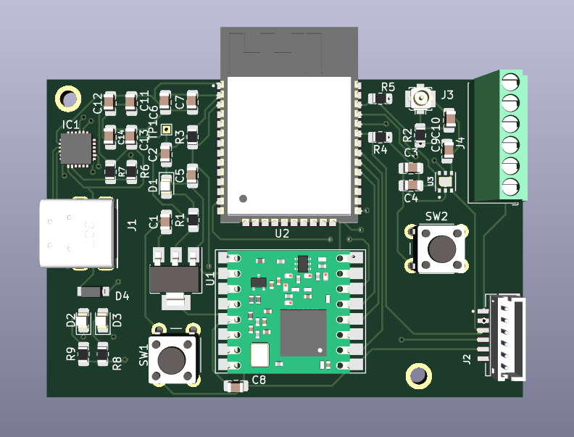
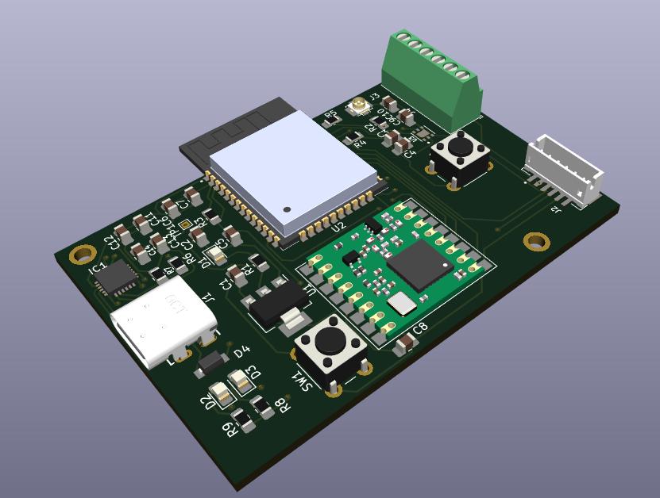
Hardware
PCB versie 2

Slide 10
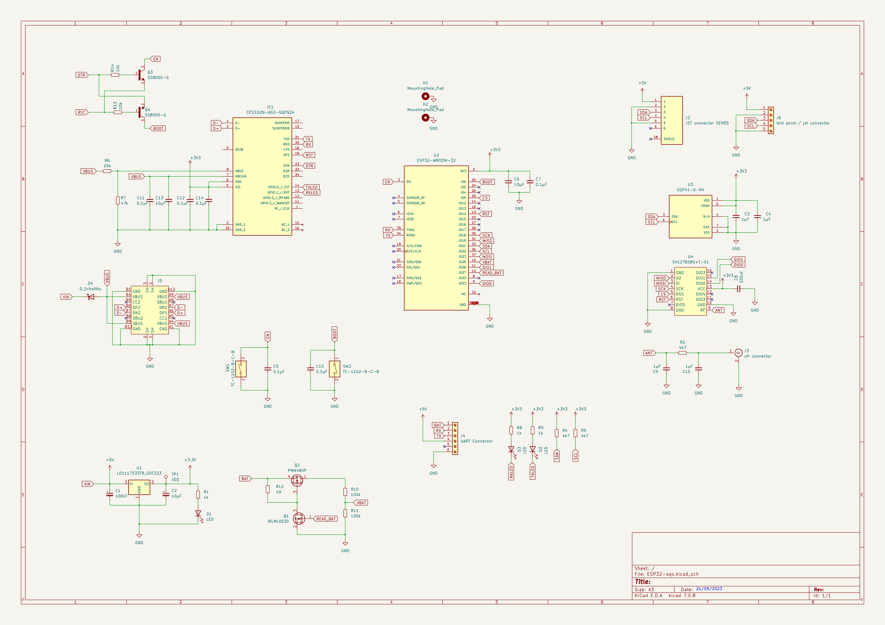
Hardware
Schema versie 3

Slide 11
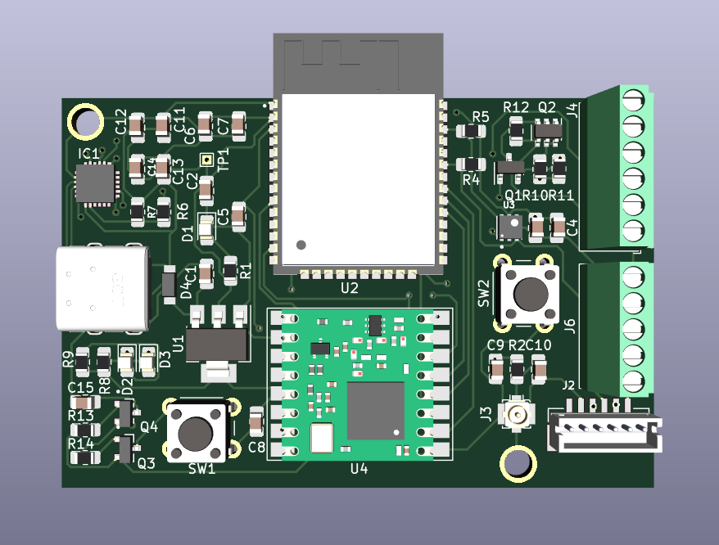
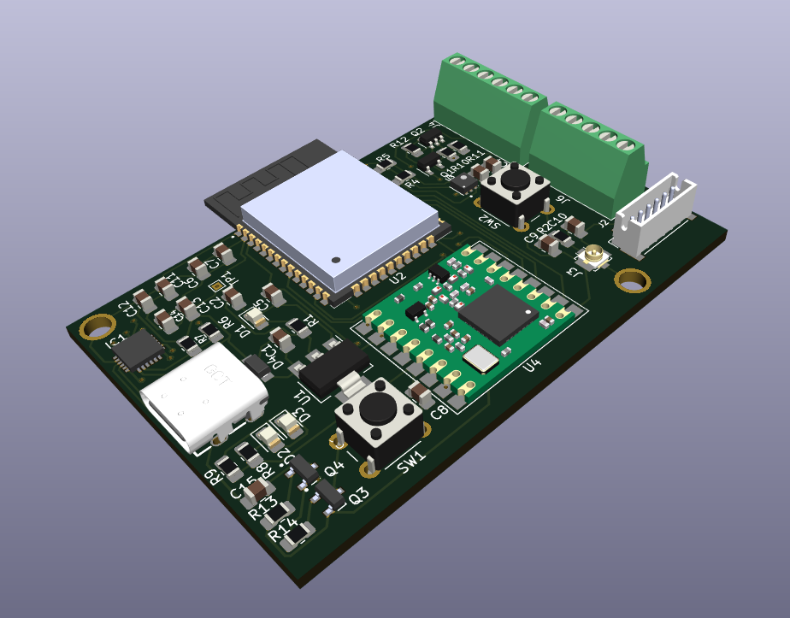
Hardware
PCB versie 3

Slide 12
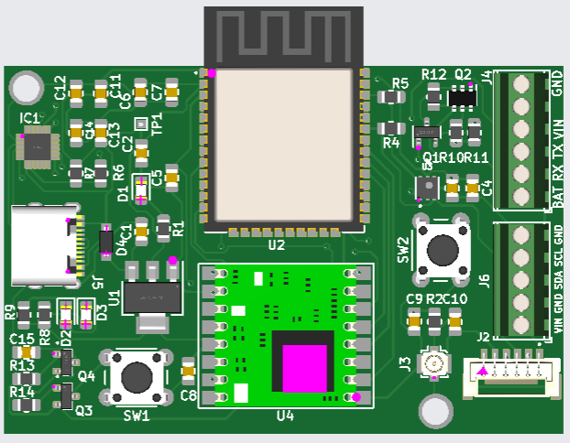
PCB
ESP-32
UART IC
SGP41
Boot knop
Voltage Regulator
Connector voor SEN55
Reset knop
LoRa module
U.fl connector

Slide 13
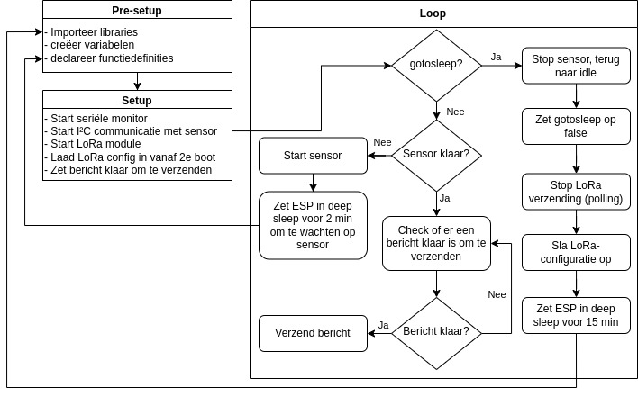
Code
Doorloopt 3 "stappen"
Stap 1: slaap
1
1
1

Slide 14
Code
Doorloopt 3 "stappen"
Stap 2: sensor start
2
2
2

Slide 15
Code
Doorloopt 3 "stappen"
Stap 3: meet & verzend
"Vast" na verzend stap
3
3

Slide 16
Code
void onEvent (ev_t ev) {
...
case EV_JOINED:
...
case EV_TXCOMPLETE:
…
gotosleep = true;
break;
…
}
Event based
Keert achteraf terug naar normale executie

Slide 17
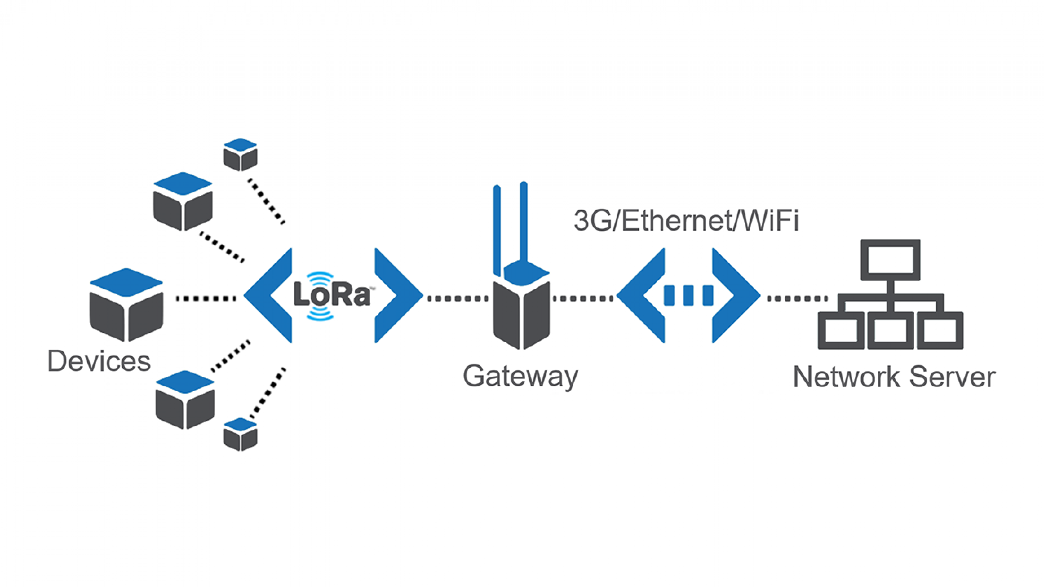
LoRaWAN communicatie
Aanmaken sensoren
Locatie
Payload formatter
MQTT

Slide 18








Server
TTN Server
Server natuurpunt
npunt.iot-ap.be

Slide 19
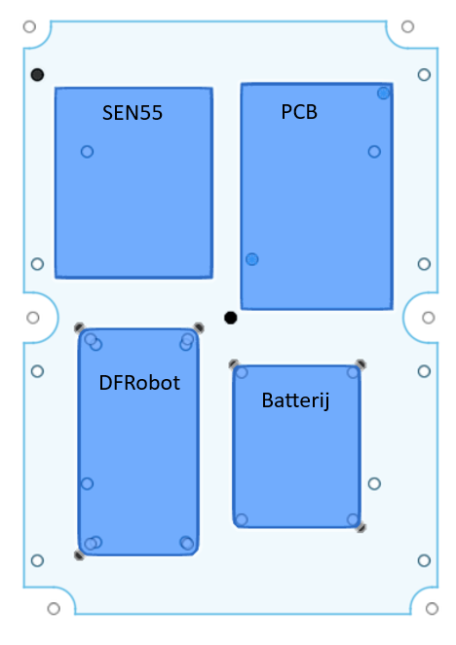
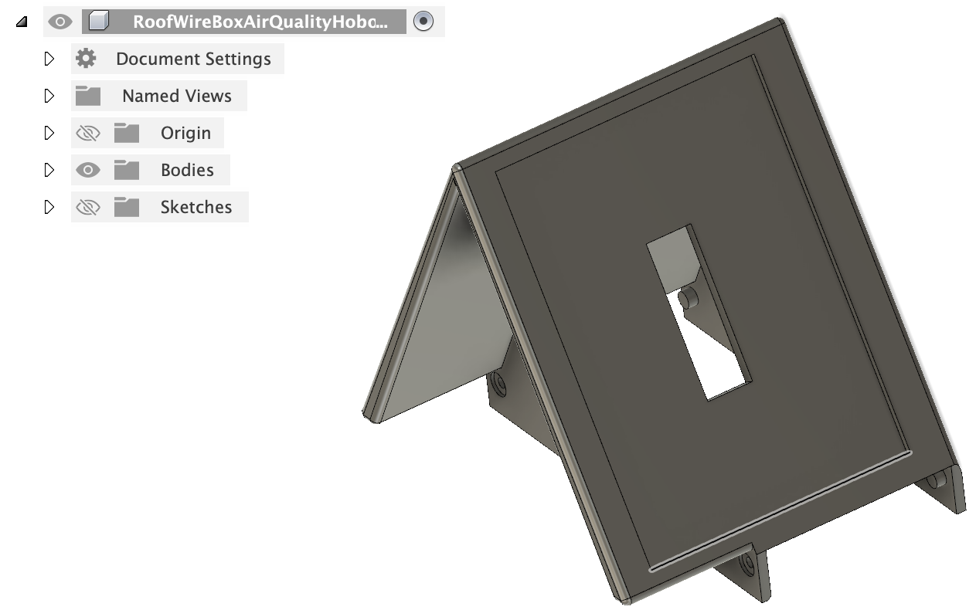
3D files

Slide 20
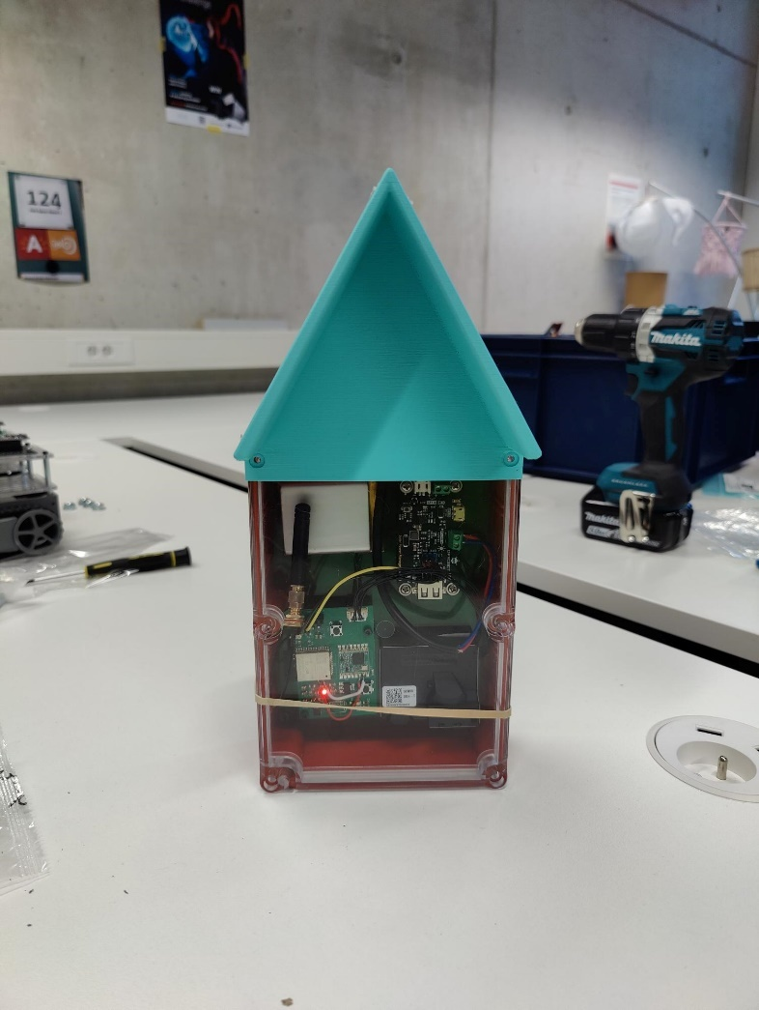
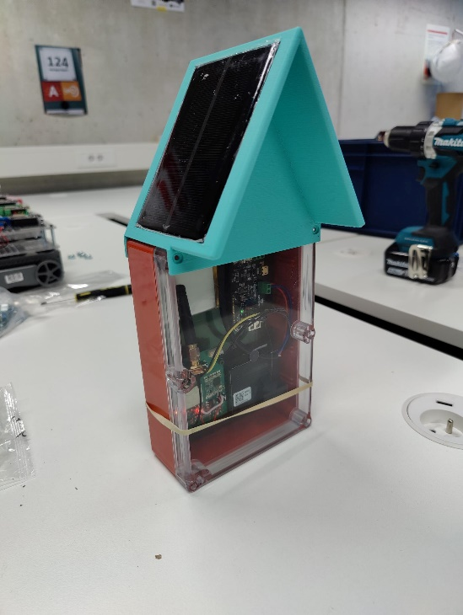
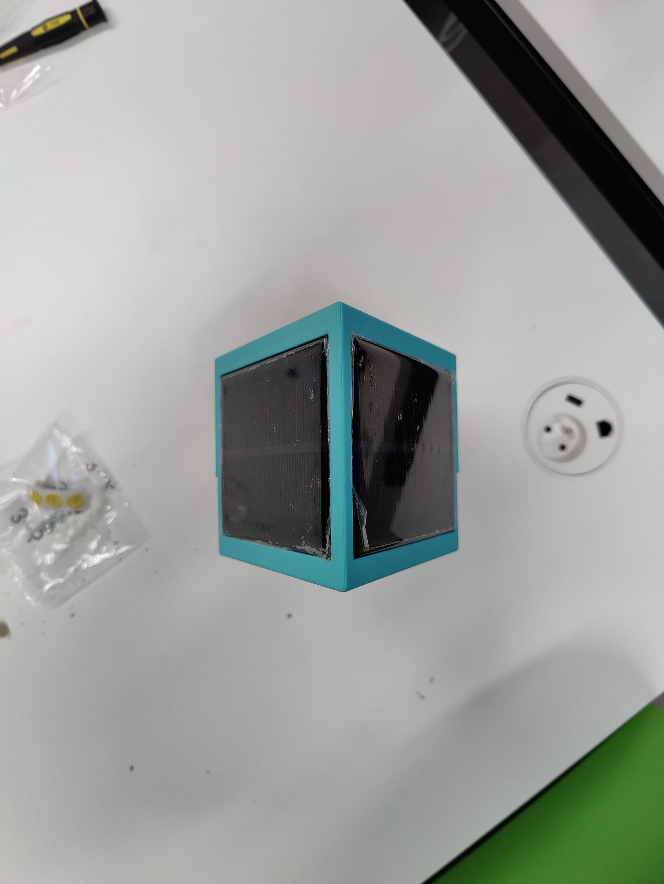
Eindproduct

Slide 21
Toekomstig werk
Nieuwste versie van PCB bestellen
GPS
Zwavel meting
Temperature & relative humidity compensation parameters
VOC & NOX algorithm tuning parameters

Slide 22
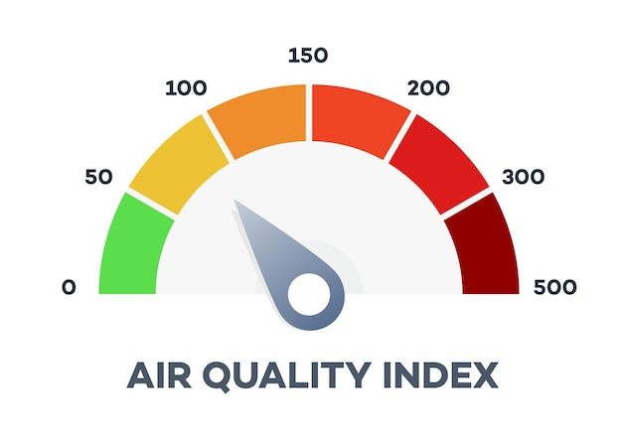
Einde

